Slide 1
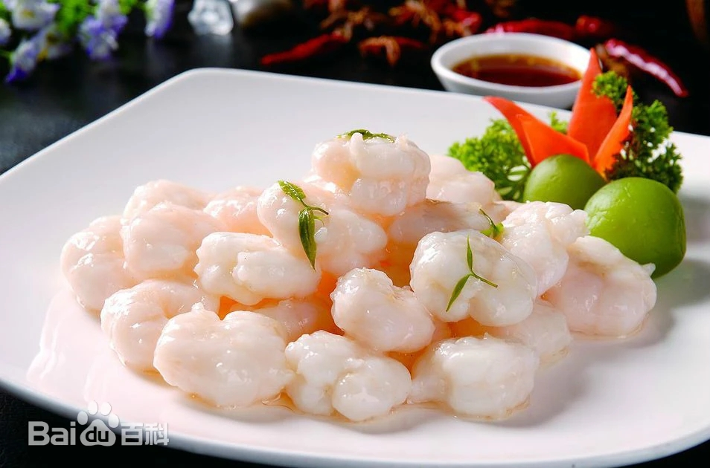
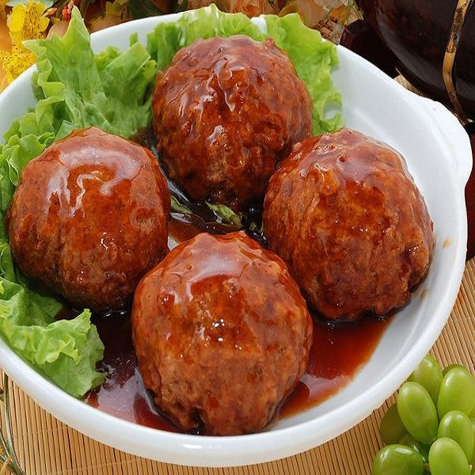
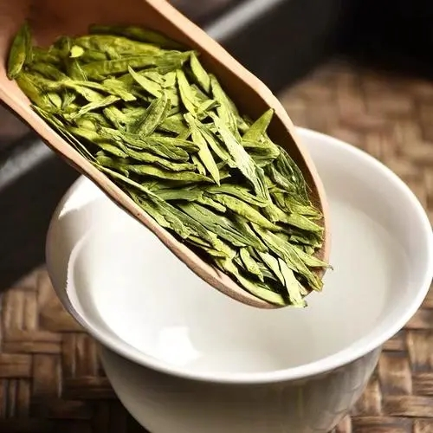
Confucius Institute at Comenius University
Zhou Tao

Slide 2
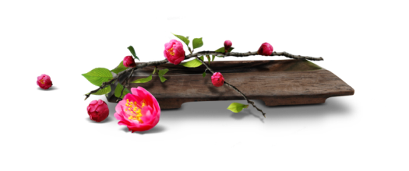
Kuchyňa Huaiyang
01
Huaiiyang Levie hlavy淮阳狮子头
02
Dusené krevetie mäso s čajom Longjing
龙井虾仁

Slide 3
行业PPT模板http://www.1ppt.com/hangye/
Kuchyňa Huaiyang
Kuchyňa Huaiyang je jednou zo štyroch tradičných čínskych kuchýň s pôvodom v Yangzhou a Huaian. Je plná charakteristík Huai a Yang. Väčšina surovín pochádza z produktov pochádzajúcich z vody – riek a jazier. Táto kuchyňa je špičkovým kulinárskym umením, s originálnou chuťou ako nadradenou a snahou o jemnú a obyčajnú chuť bez straty elegancie. Ide o jedinečný koncept „harmónie, zjemnenia, jasnosti a nového“

Slide 4
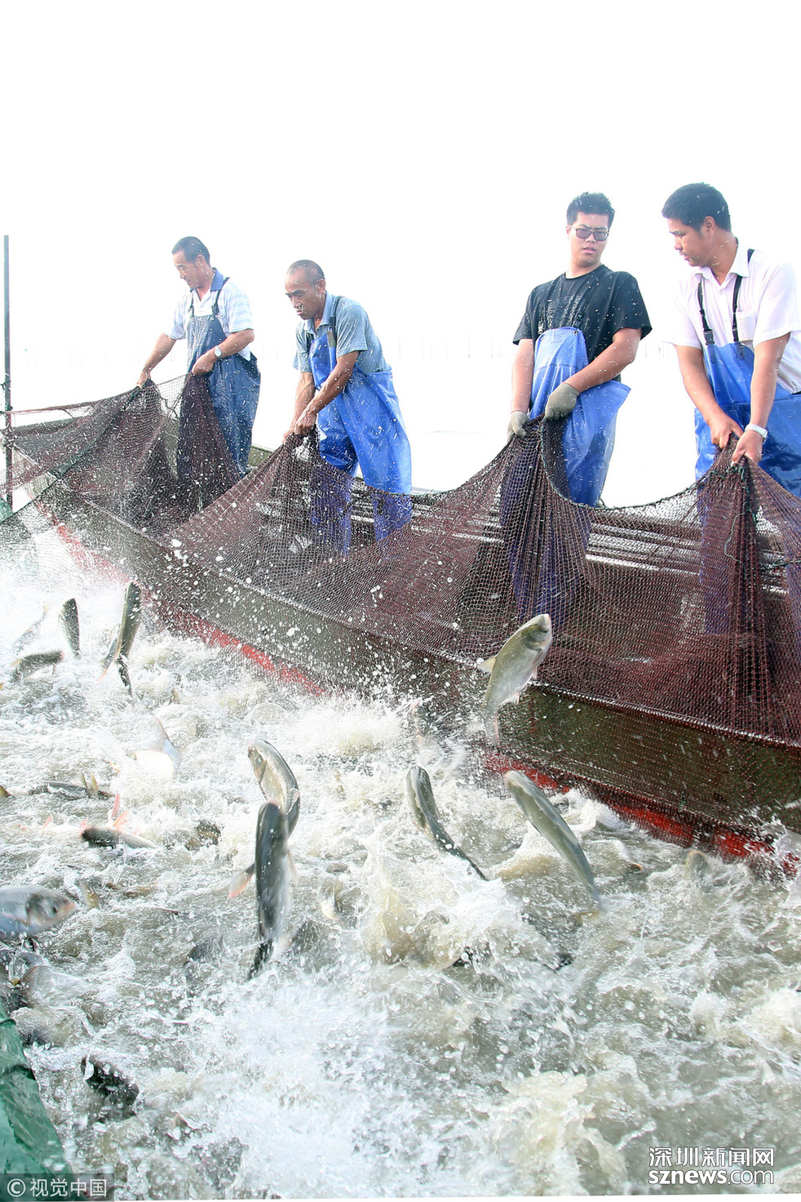
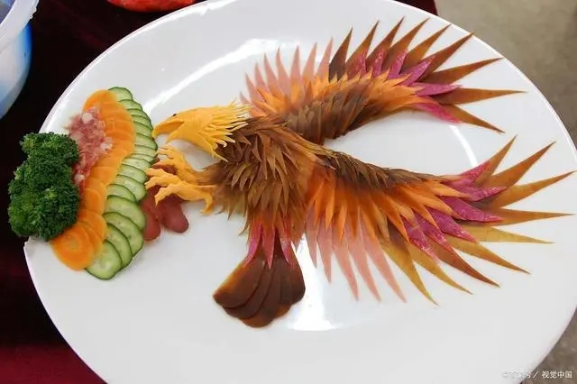
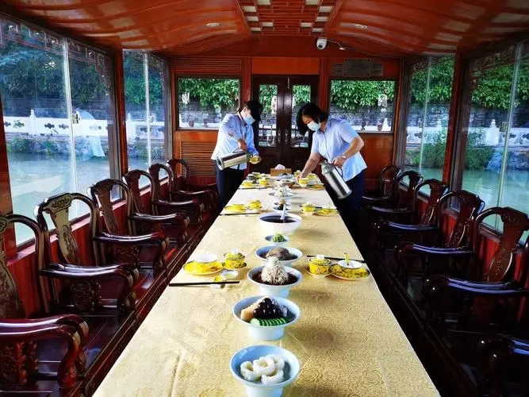
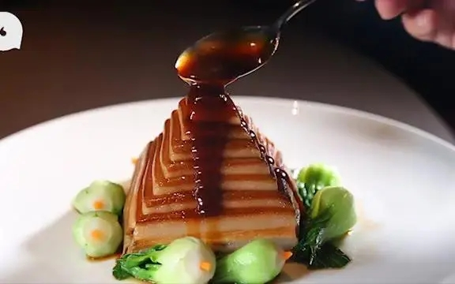
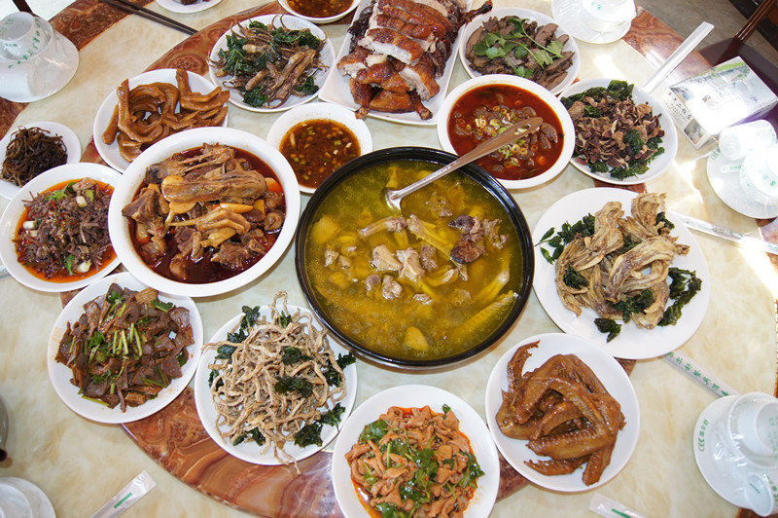
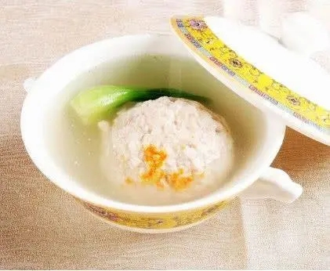
Zameranie sa na originálnu chuť,
elegantný štýl jedla
Hlavne z riek a jazier
Pekný tvar jedla
Pekné servírovanie

Slide 5
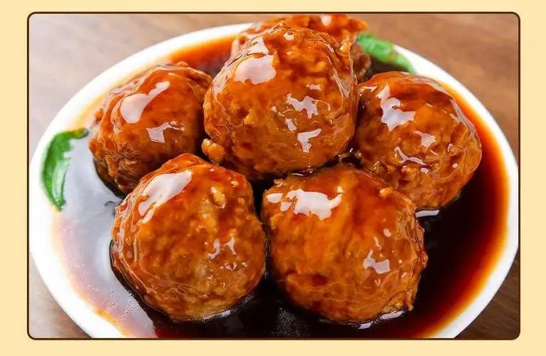
01
Huaiyang-Levie hlavy
Levie hlavy, predtým známe ako slnečnicové mäsové guľky, sú tradičným jedlom v kuchyni Huaiyang v Číne. Podľa legendy cisár Yang zo Sui Yangdi išiel na výlet do hôr provincie Yangzhou. Jeho kuchár mu pripravil 4 jedlá -mandarínsku rybu á la veverička, krevetiu tortu, slonovinové kuracie prúžky a slnečnicové mäsové guľky.
Práve tieto slnečnicové mäsové guľky boli v dynastii Tang premenované na Levie hlavy.
CHUTNÉ JEDLO

Slide 6
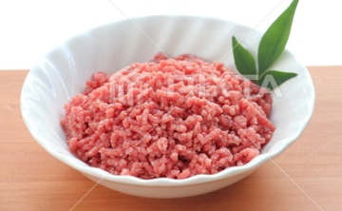
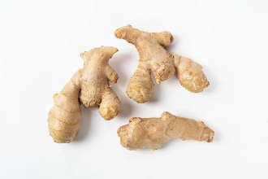
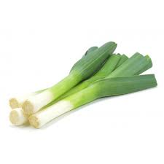
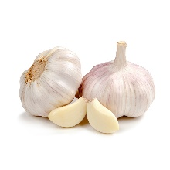
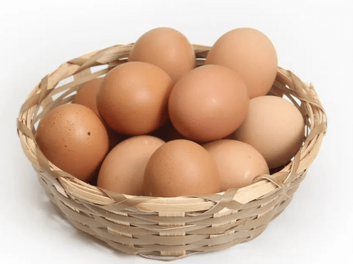
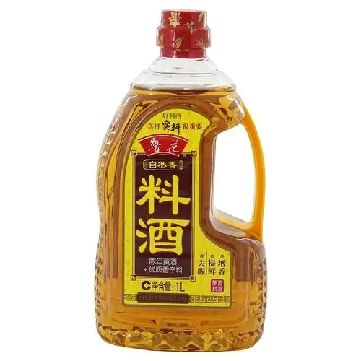
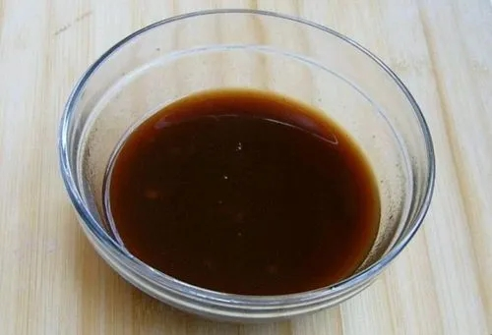
Príprava levích hláv:
1. 400g mletého bravčového mäsa, pridáme mletý zázvor a cibuľku
2. Jedno vajce, jedna lyžica vína na varenie
3. 1 lyžička mletého čierneho korenia, 1/2 lyžičky soli
4. 2 PL svetlej sójovej omáčky, 2PL ustricovej omáčky a 2PL kukuričného škrobu, 2-3 PL múky
5. Pridajte na kocky nakrájaný lotosový koreň a dobre premiešajte cca 200gr (niečo vyše polovice z mäsa)
6. Mäso vytvarujte do guľky
7. Nalejte olej do hrnca, v úrovni menej ako do polovice mäsovej guľky
8. Vyprážajte na oleji 5 minút do zlatista z oboch strán
Konfuciov Inštitút pri Univerzite Komenského v Bratislave

Slide 7
Postup
Príprava omáčky:
1 Roztlačený cesnak, pikantnú šalotku a zelenú cibuľku za stáleho miešania opečte na oleji kým nebude voňať.
2 Levie hlavy varte vo vode pod pokrievkou 5 minút.
3. Pripravte si omáčku: 1 lyžička ustricovej omáčky, 1/2 lyžičky octu, 1/2 lyžičky cukru, 1 lyžička škrobu, 1/2 misky vody
4 Omáčku prilejte k levím hlavám, miešajte dve až tri minúty, vypnite oheň a podávajte s cibuľkou
Konfuciov Inštitút pri Univerzite Komenského v Bratislave

Slide 8
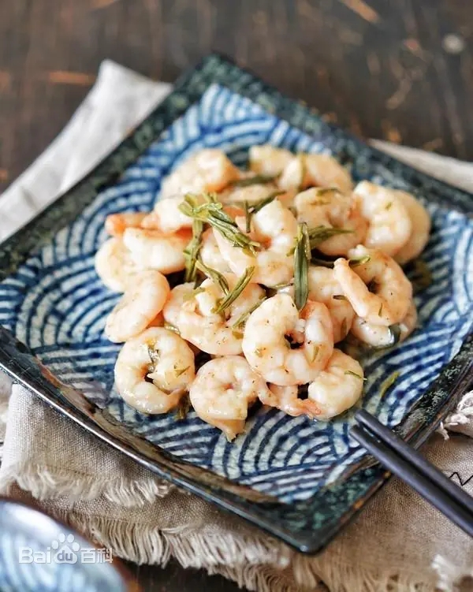
02
Dusené krevetové mäso s čajom Longjing
Kombinácia čaju a kreviet robí celé jedlo čerstvým a mäkkým. Krevety sú biele ako nefrit, mäkkučké, čerstvé, s arómou čaju. Pri jedení sa v ústach rozhostí skvelá chuť s výbornou dochuťou.
CHUTNÉ JEDLO

Slide 9
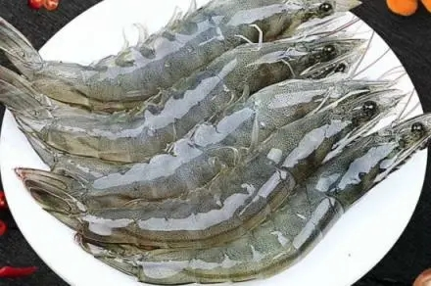
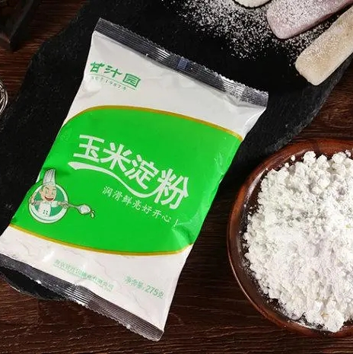
Potrebujeme:
300 g kreviet
soľ
škrob
čaj Longjing (zelený čaj)
víno na varenie
cibuľka
2-3 strúčiky cesnaku
zázvor
olej
čierne korenie
vaječné bielko
Konfuciov Inštitút pri Univerzite Komenského v Bratislave

Slide 10
Postup:
1. Nakrájajte cibuľu a zázvor
2. Osoľte krevety
3. Pridajte víno na varenie a bielko
4. Dobre premiešajte a nechajte 20 minút odstáť
5. Do 80°vody pridajte čaj Longjing
6.Čaj sceďte po rozvinutí čajových lístkov a primiešajte škrob
7.Na oleji orestujte cesnak, cibuľku a zázvor
8.Pridajte krevety a orestujte ich
9.Nakoniec pridajte zahustený čaj
10. Keď sa šťava zjednotí a zhustne, môžete podávať
Konfuciov Inštitút pri Univerzite Komenského v Bratislave

Slide 11
Ďakujem

